Slide 1
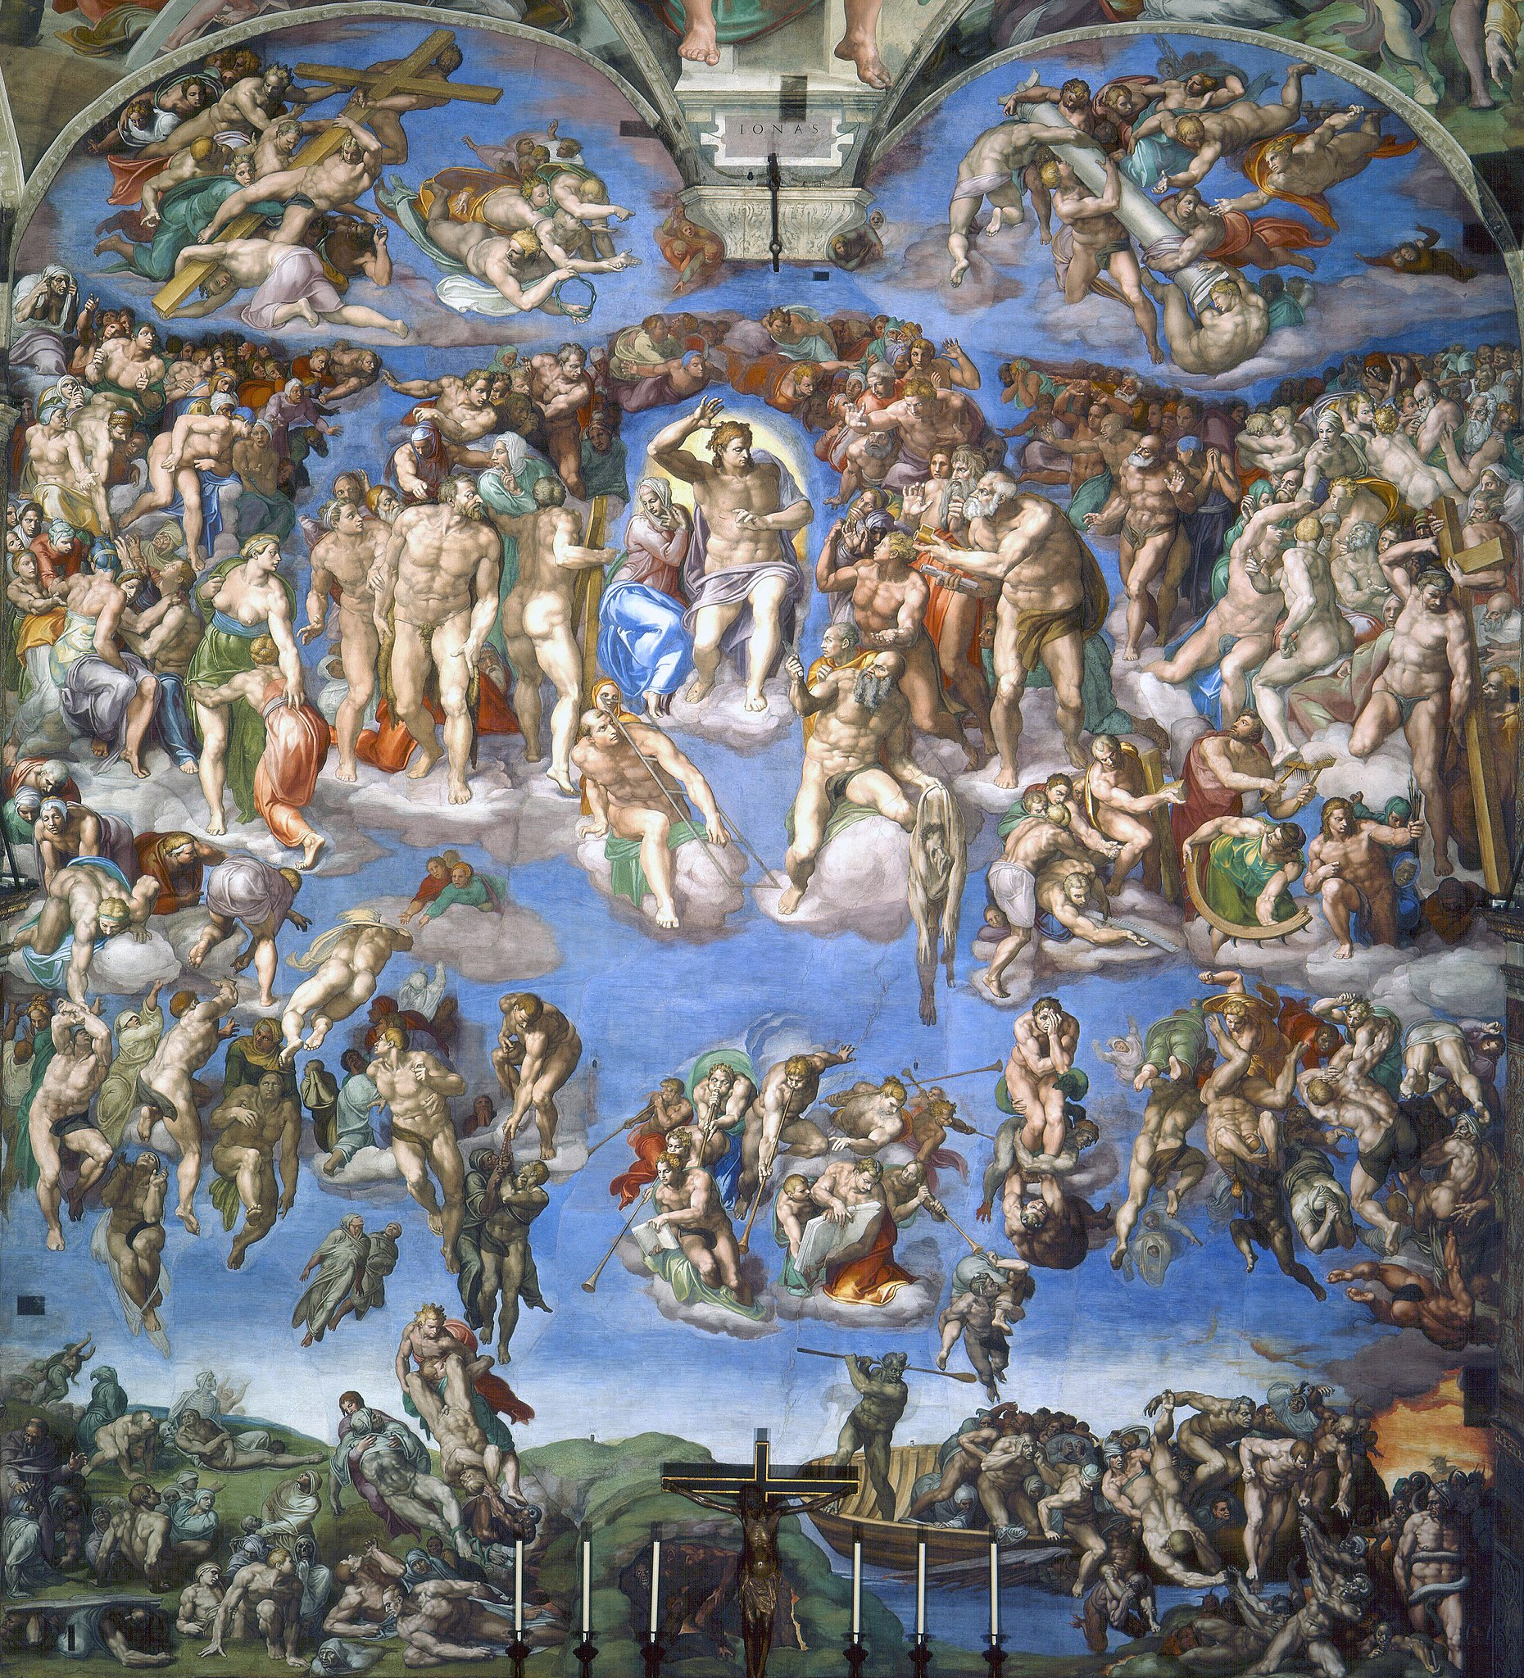
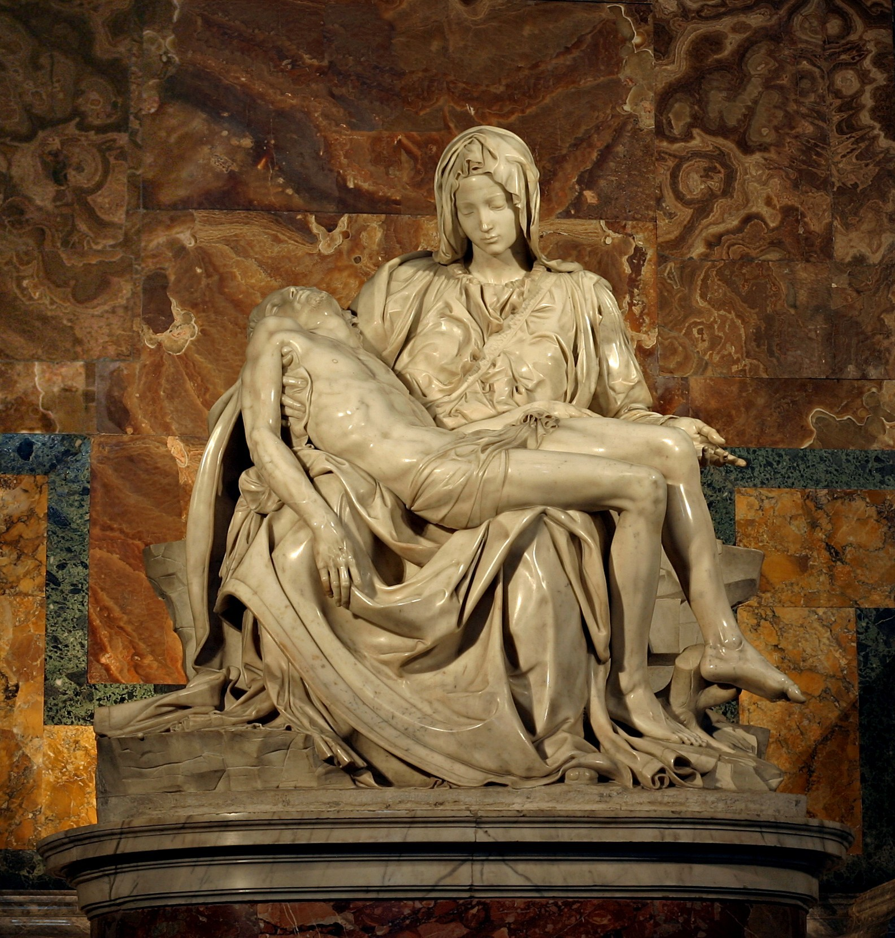
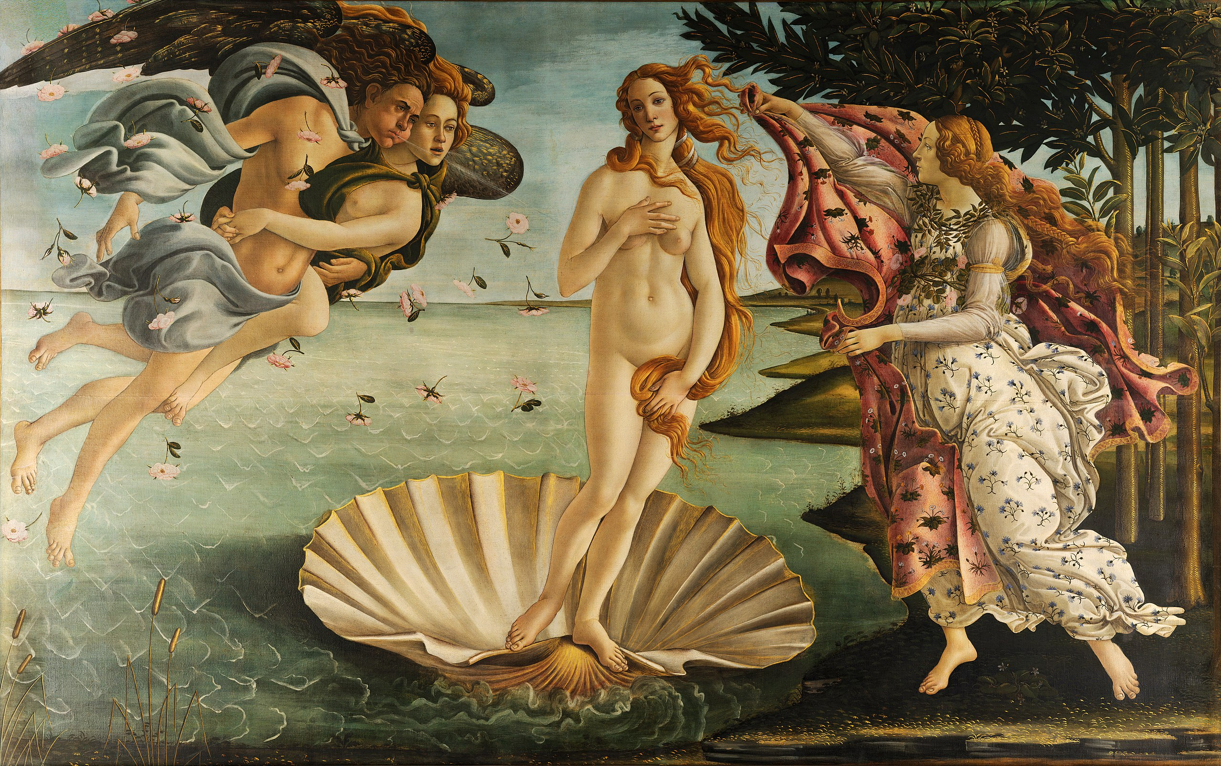
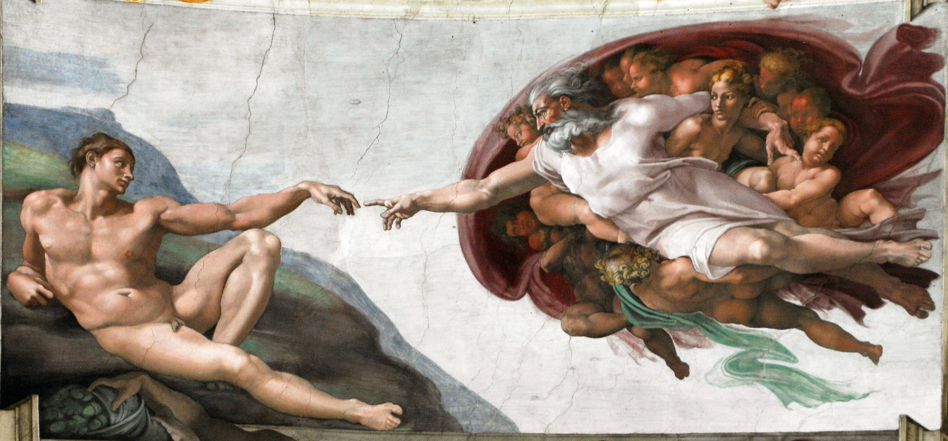
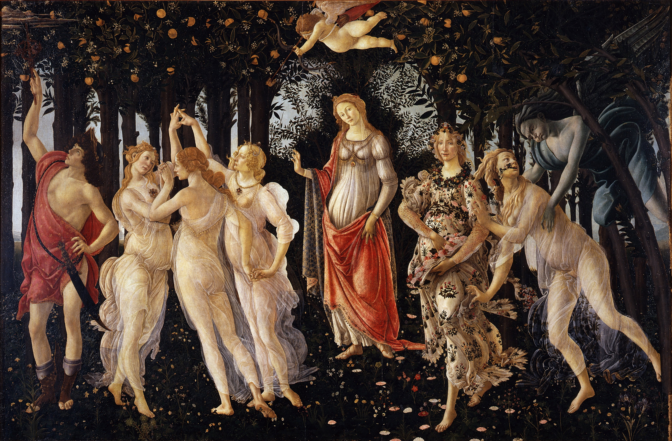
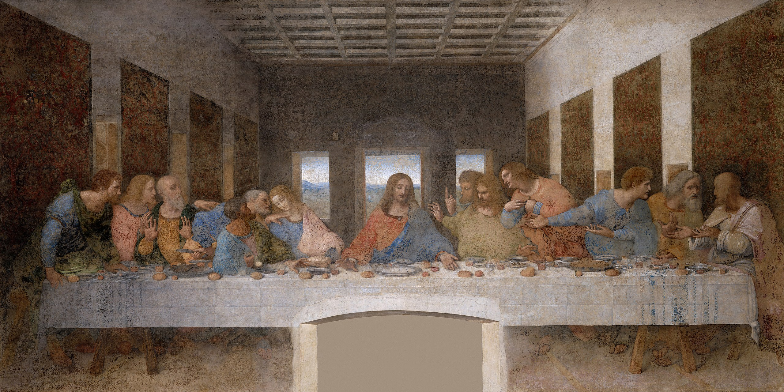
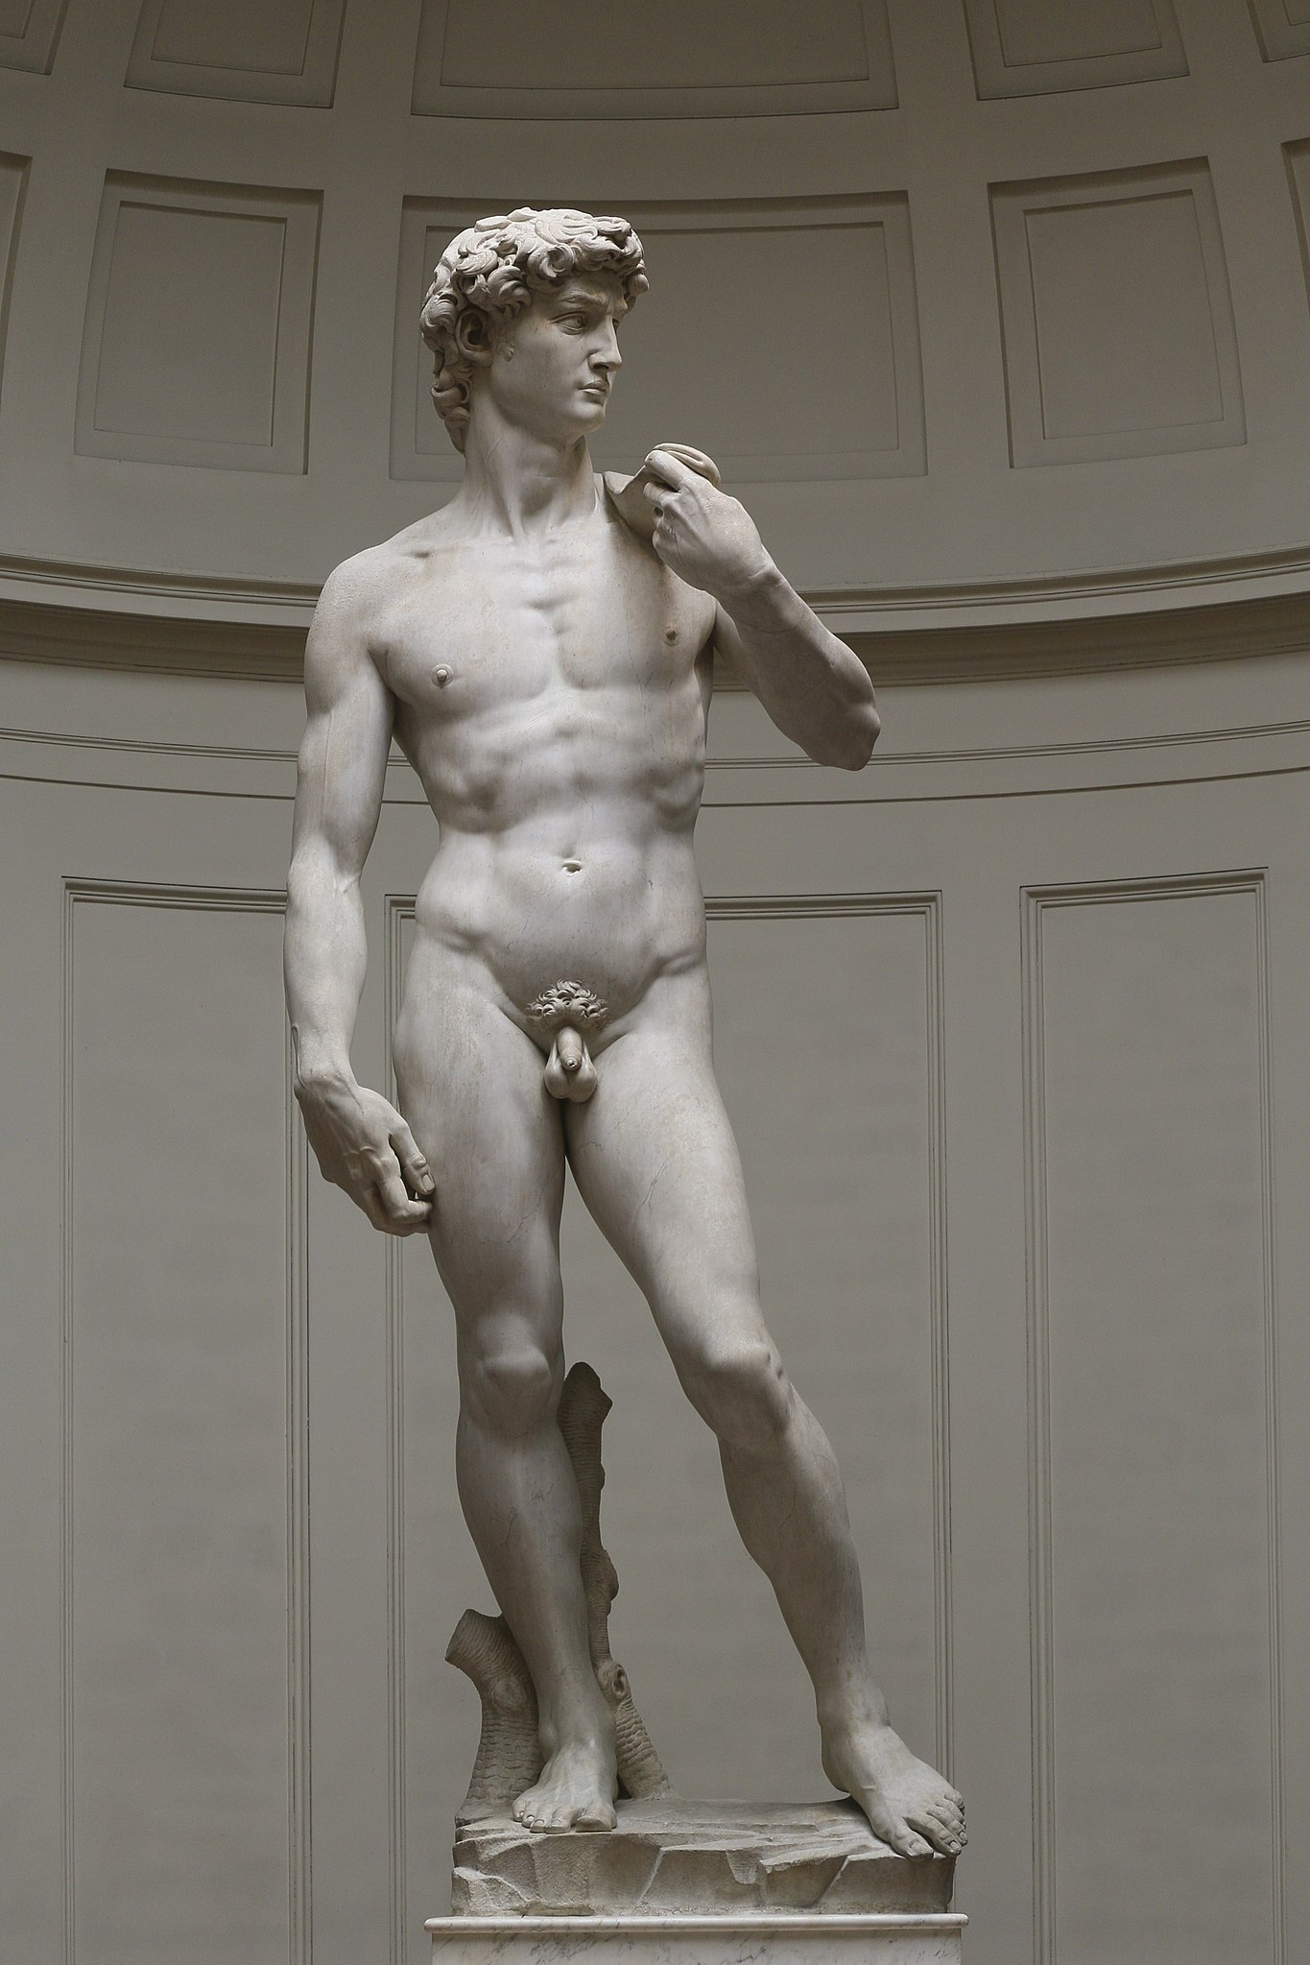
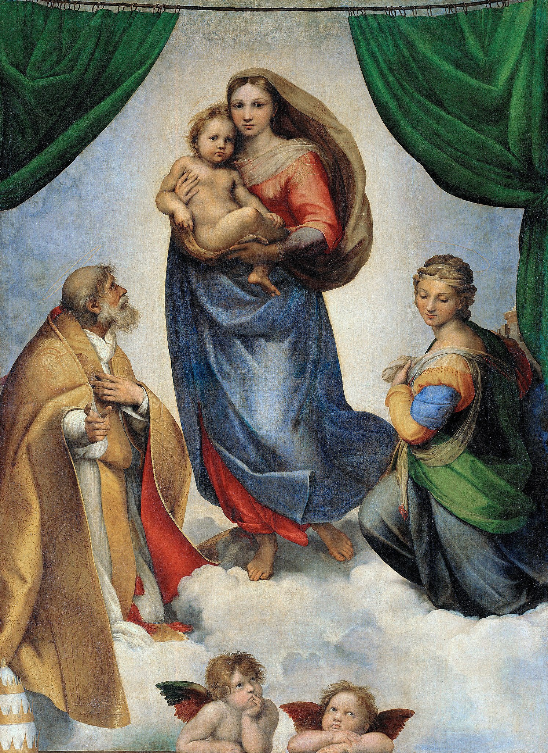
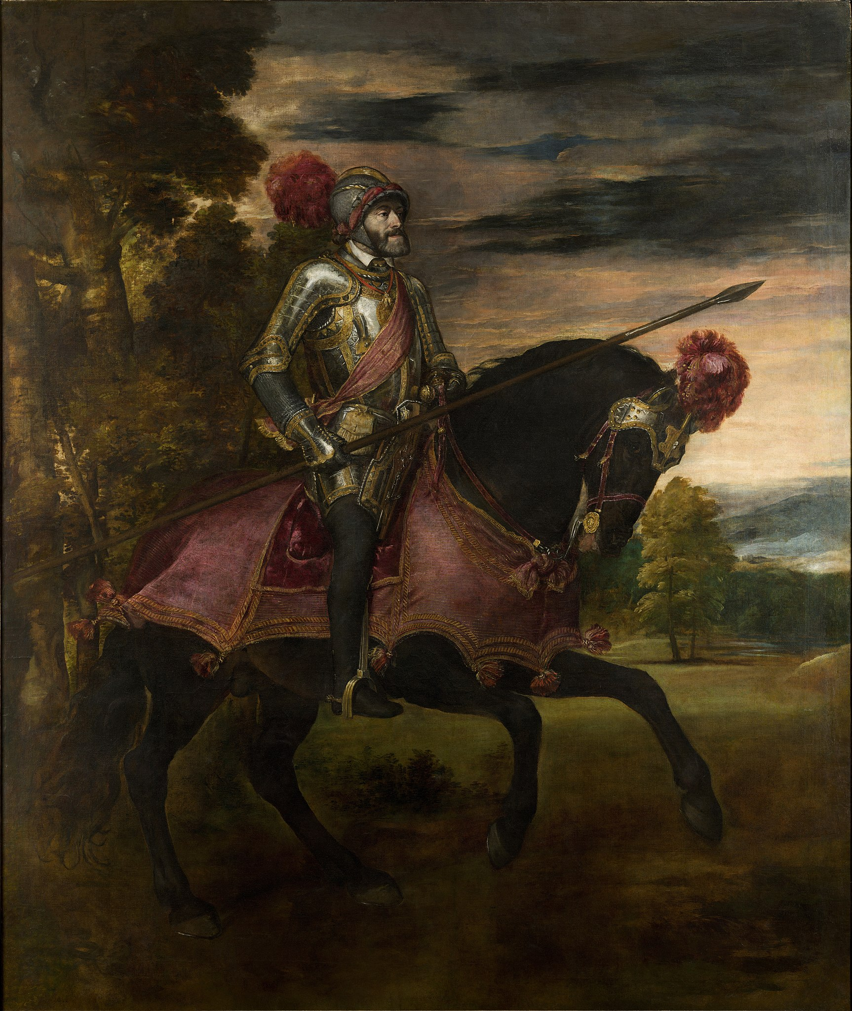
Итальянское возрождение
1482-1486 — Рождение Венеры
1499 — Пьета
1511 — Сотворение Адама
1537-1541 — Страшный суд
1482 — Весна
1495-1498 — Тайная вечеря
1501-1504 — Давид
1512-1513 — Сикстинская Мадонна
1548 — Конный портрет Карла V.

Slide 2
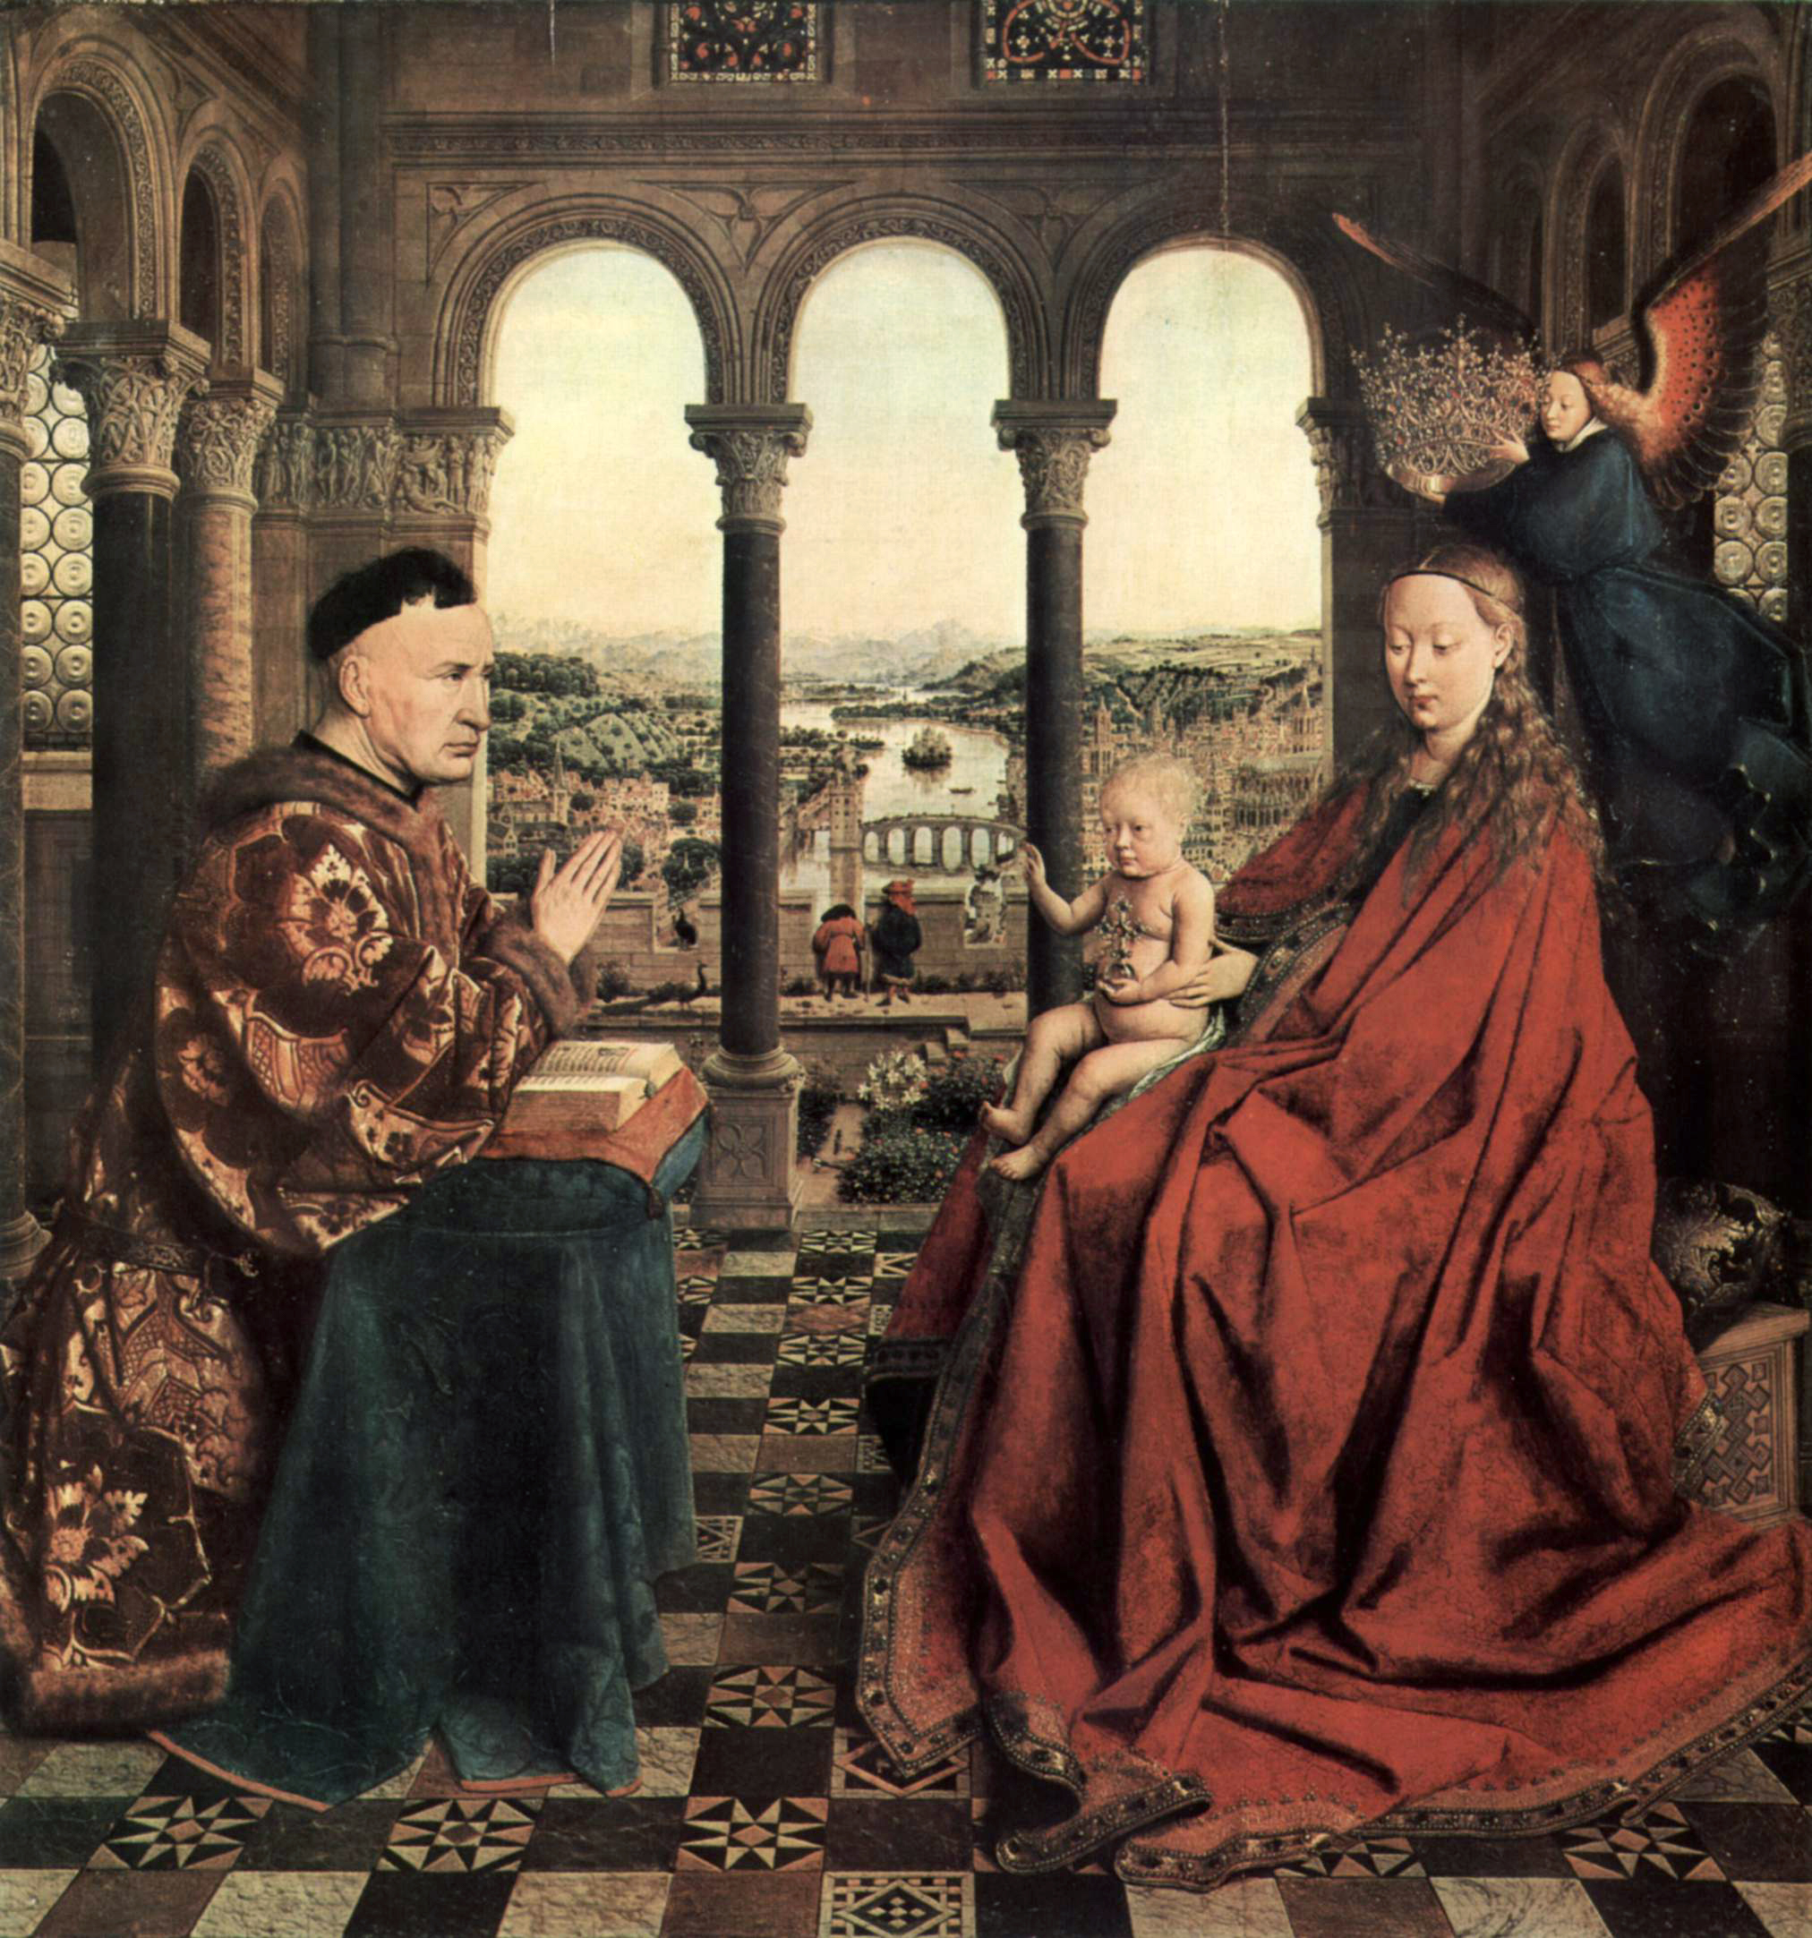
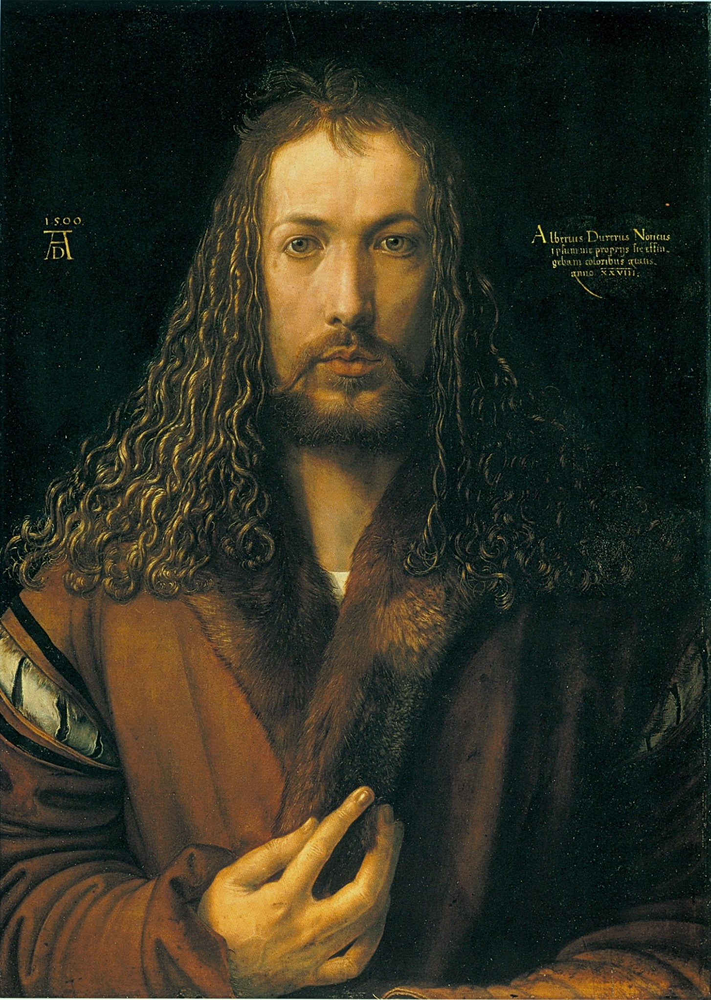
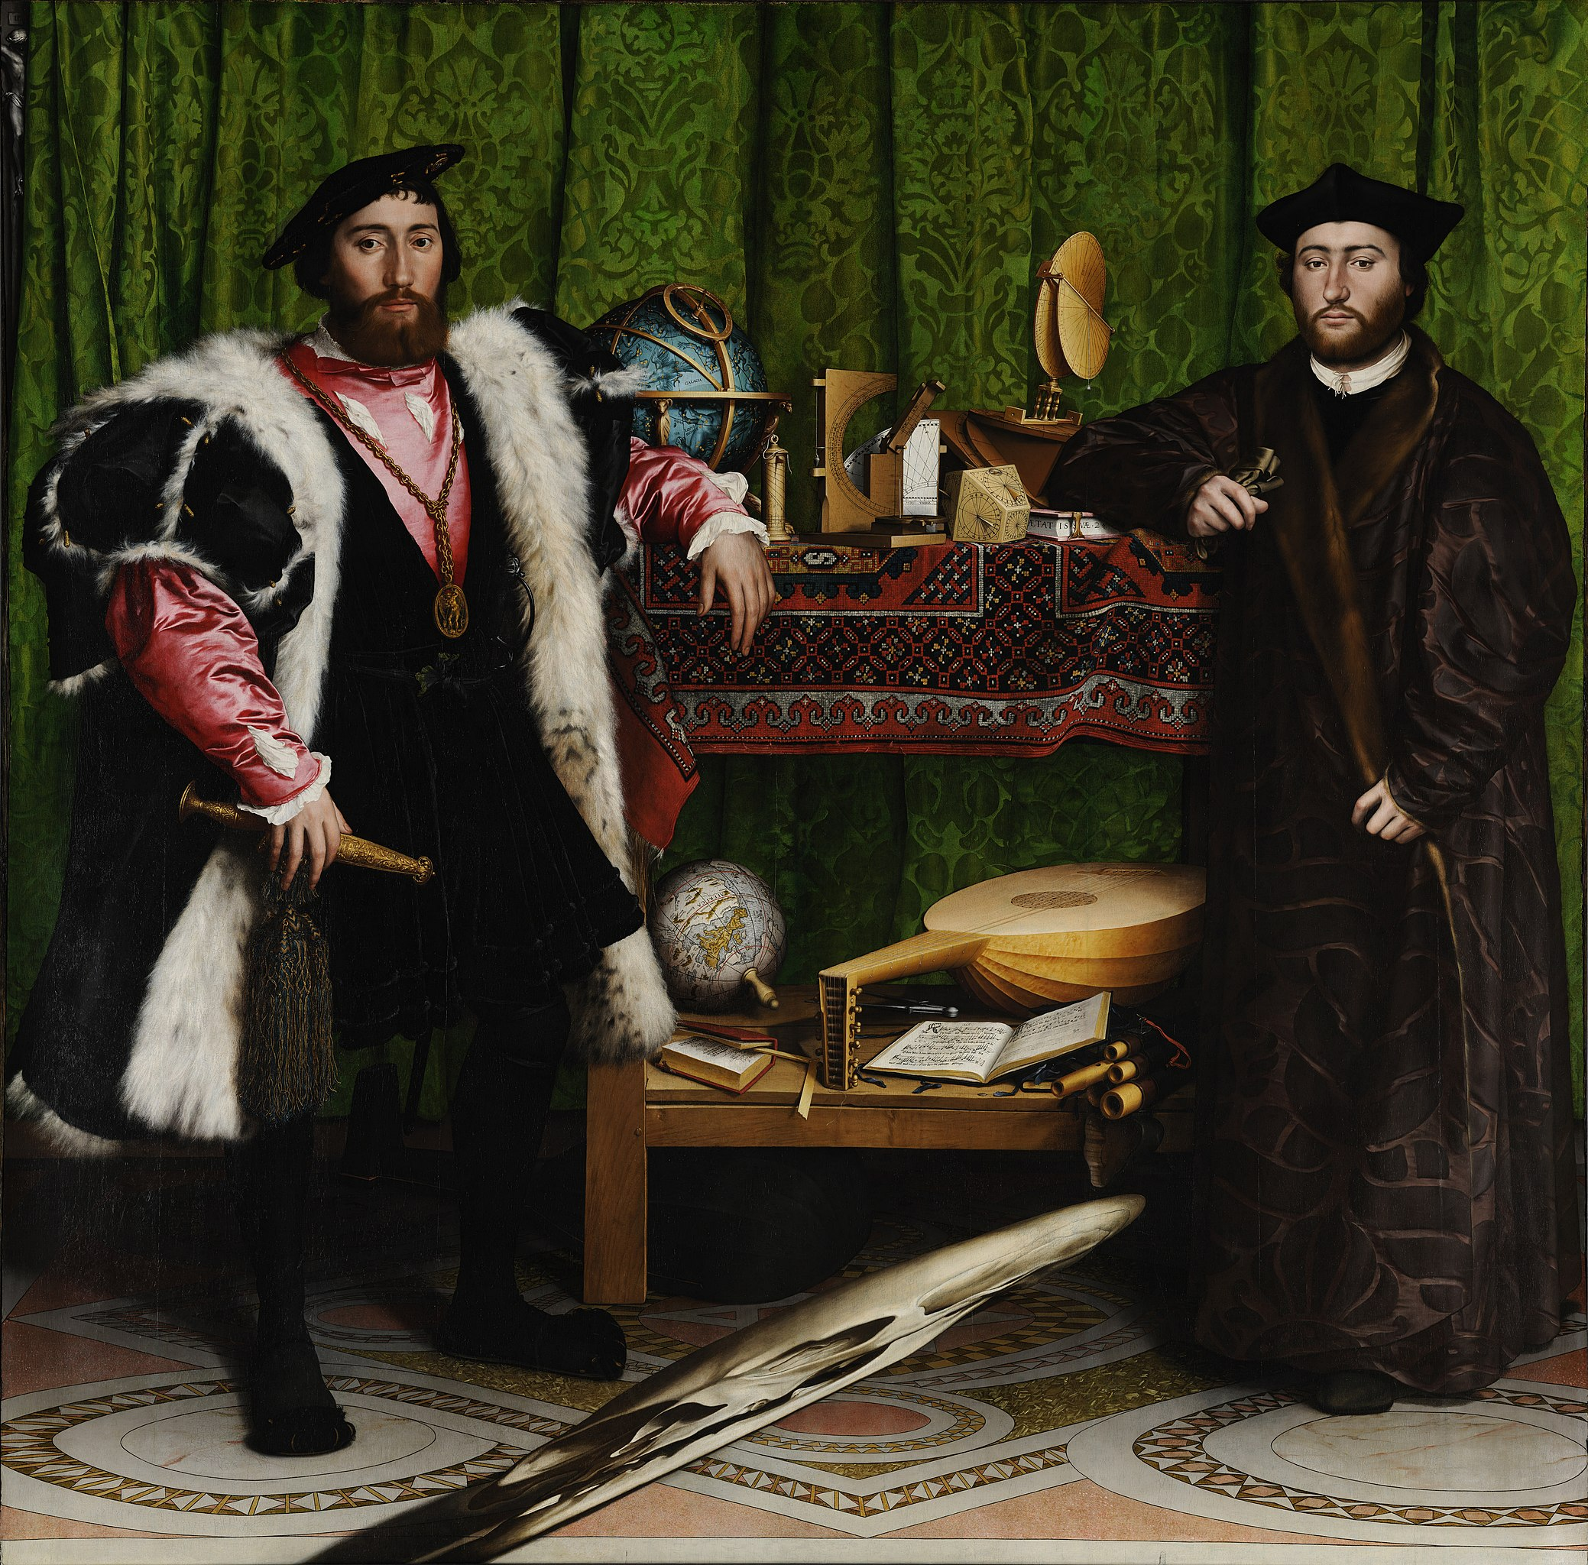
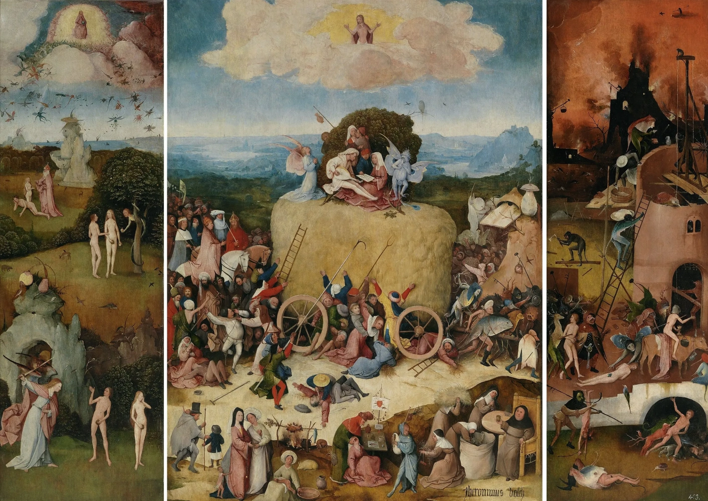
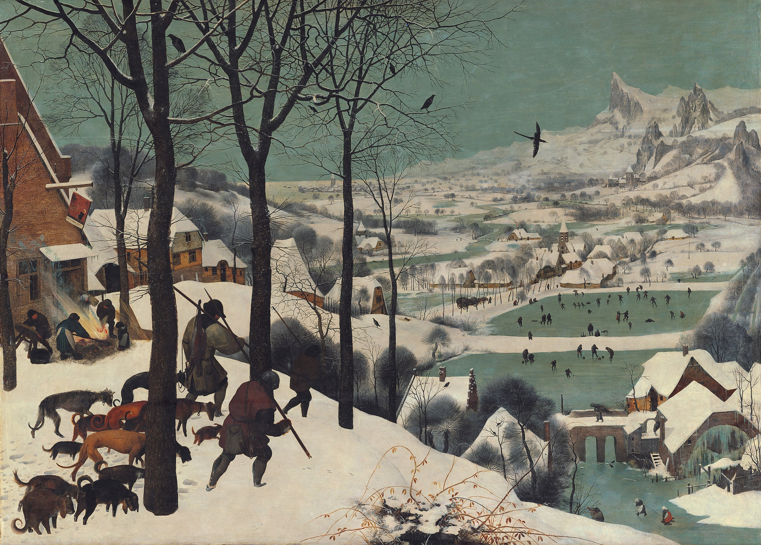
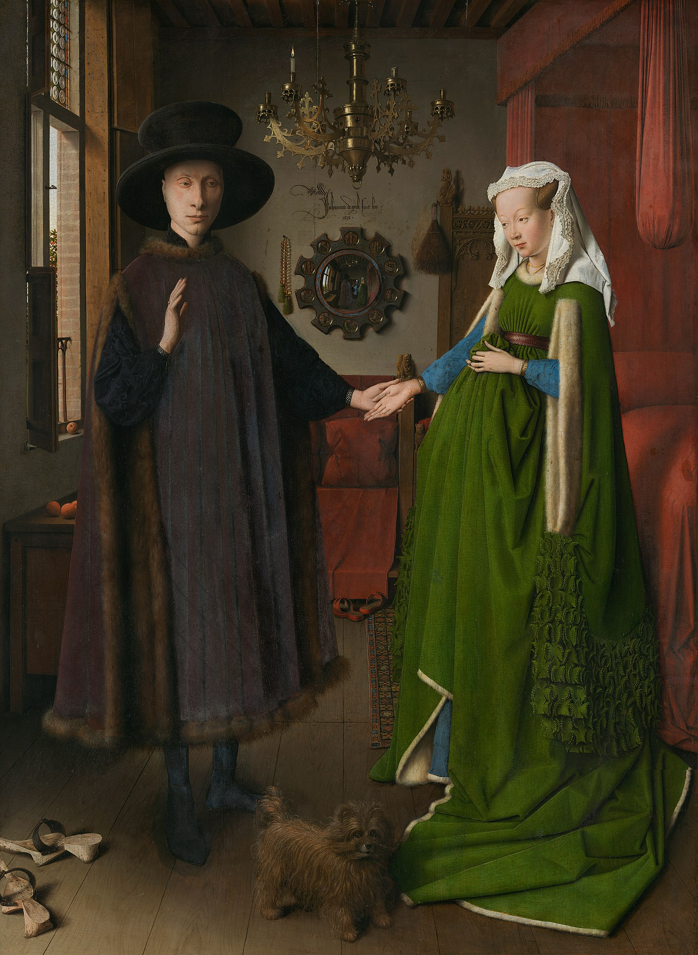
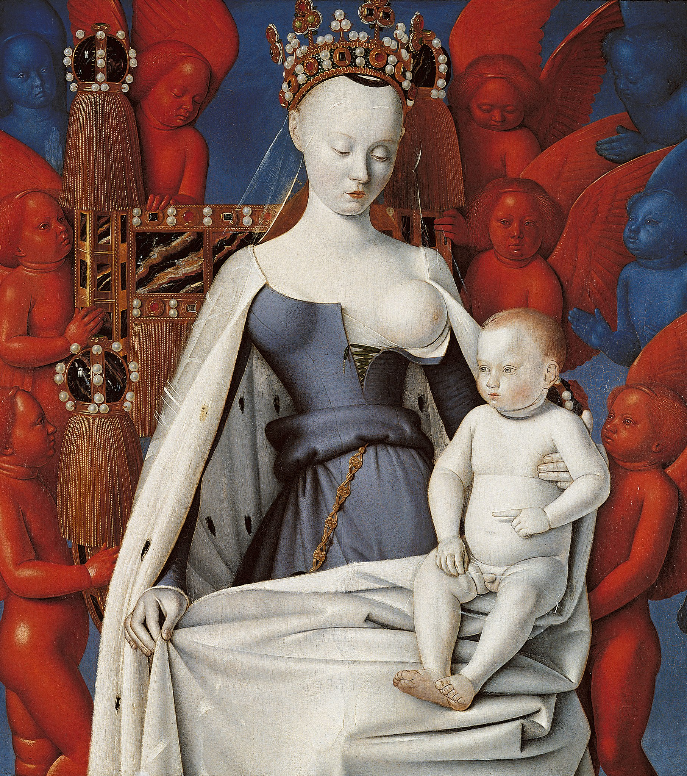
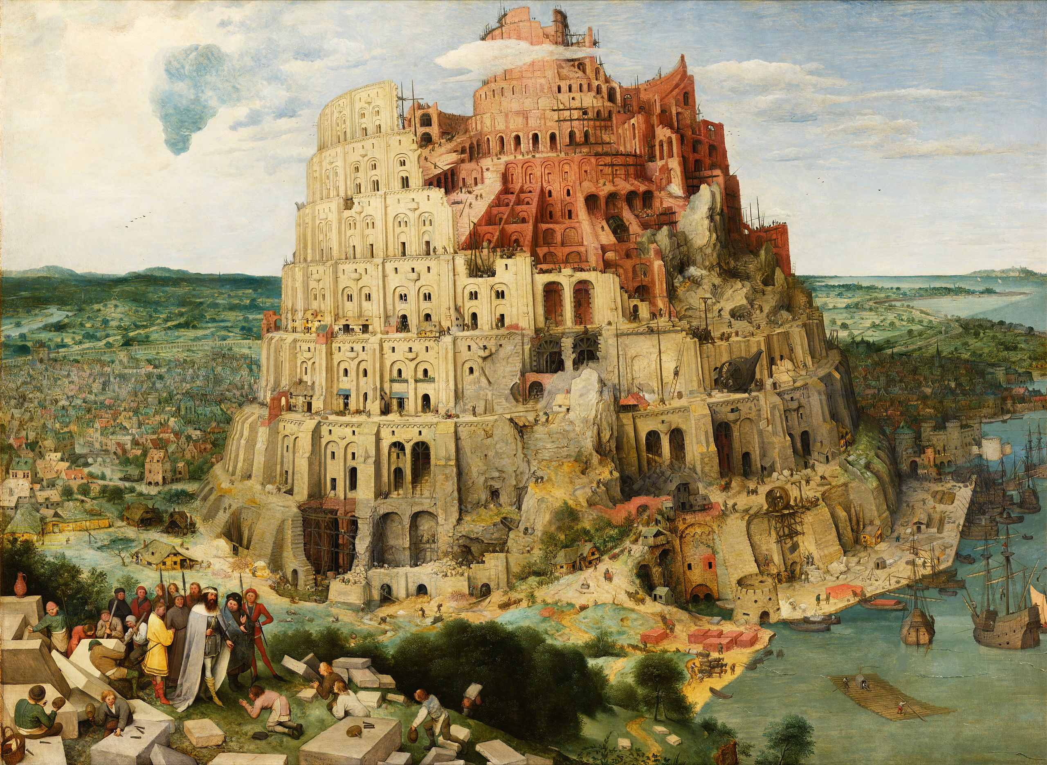
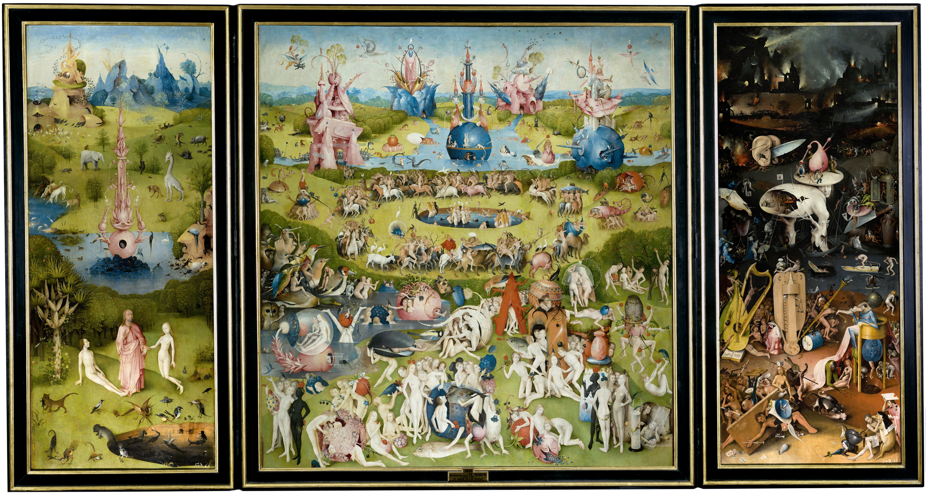
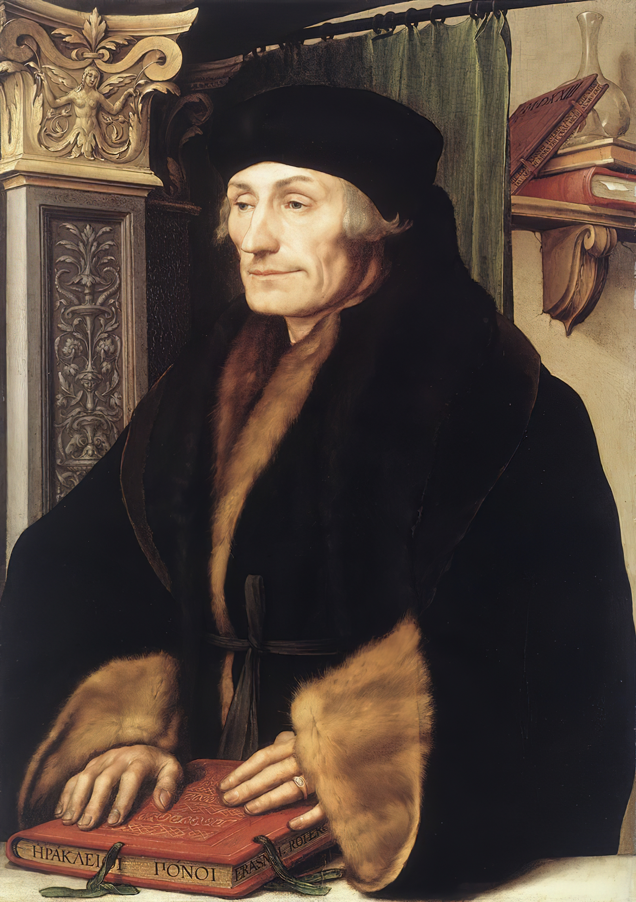
Северное Возрождение
1500 — Автопортрет в одежде, отделанной мехом
1435 — Мадонна канцлера Ролена
1500-1516 — Воз сена
1533 — Послы
1565 — Охотники на снегу
1434 — Портрет четы Арнольфини
1450 — Богоматерь с младенцем
1500-1510 — Сад земных наслаждений
1523 — Портрет Эразма Роттердамского
1563 — Вавилонская башня

